Slide 1
Energetická bilance – EP a EV Makroživiny

Slide 2
Energetická bilance

Slide 3
Energetická bilance (EB)
Správná kalkulace EB a následná aplikace do stravování jsou klíčovými předpoklady pro realizaci některých nutričních cílů. Například korekce hmotnosti je silně podmíněna EB.
V komplexním přístupu k lidskému chování se zároveň jedná o důležitý nástroj v prevenci rozvoje nadváhy, obezity a přidružených komplikací (kardiovaskulární a metabolická onemocnění).
U fyzicky aktivní populace EB může pomoci s tréninkovou adaptací, regenerací výkonností a zdravím manuálně pracujících či sportovců.

Slide 4
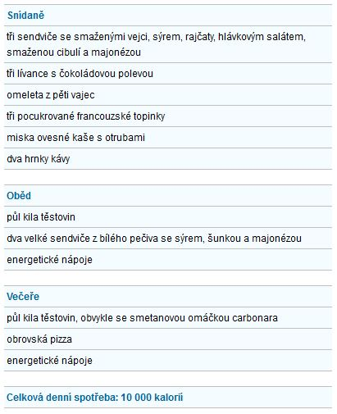
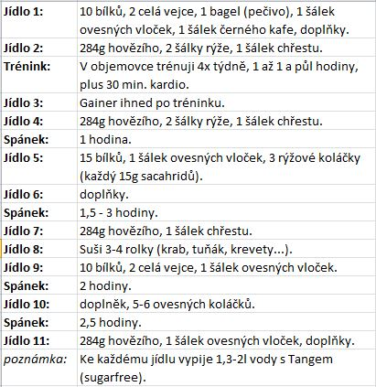
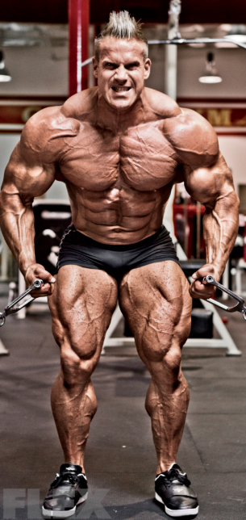
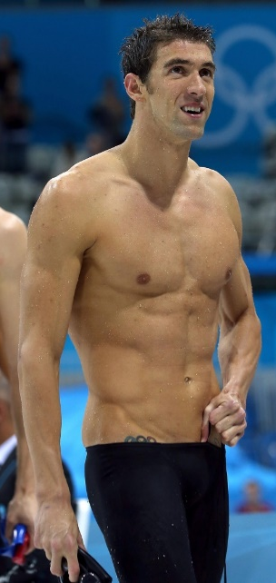
Stanovení nutričních cílů
Celková denní spotřeba: 10 000 kcal
Celková denní spotřeba: 10 000 kcal

Slide 5
Michael Phelps Vývoj ve stravování
Před OH v Londýně 2012
Před OH v Riu 2016
Zdroj: http://swimindia.in/olympic-legend-michael-phelps-a-peek-into-his-holistic-training
Zdroj: http://www.businessinsider.com/michael-phelps-diet-for-the-rio-olympics-2016-8

Slide 6
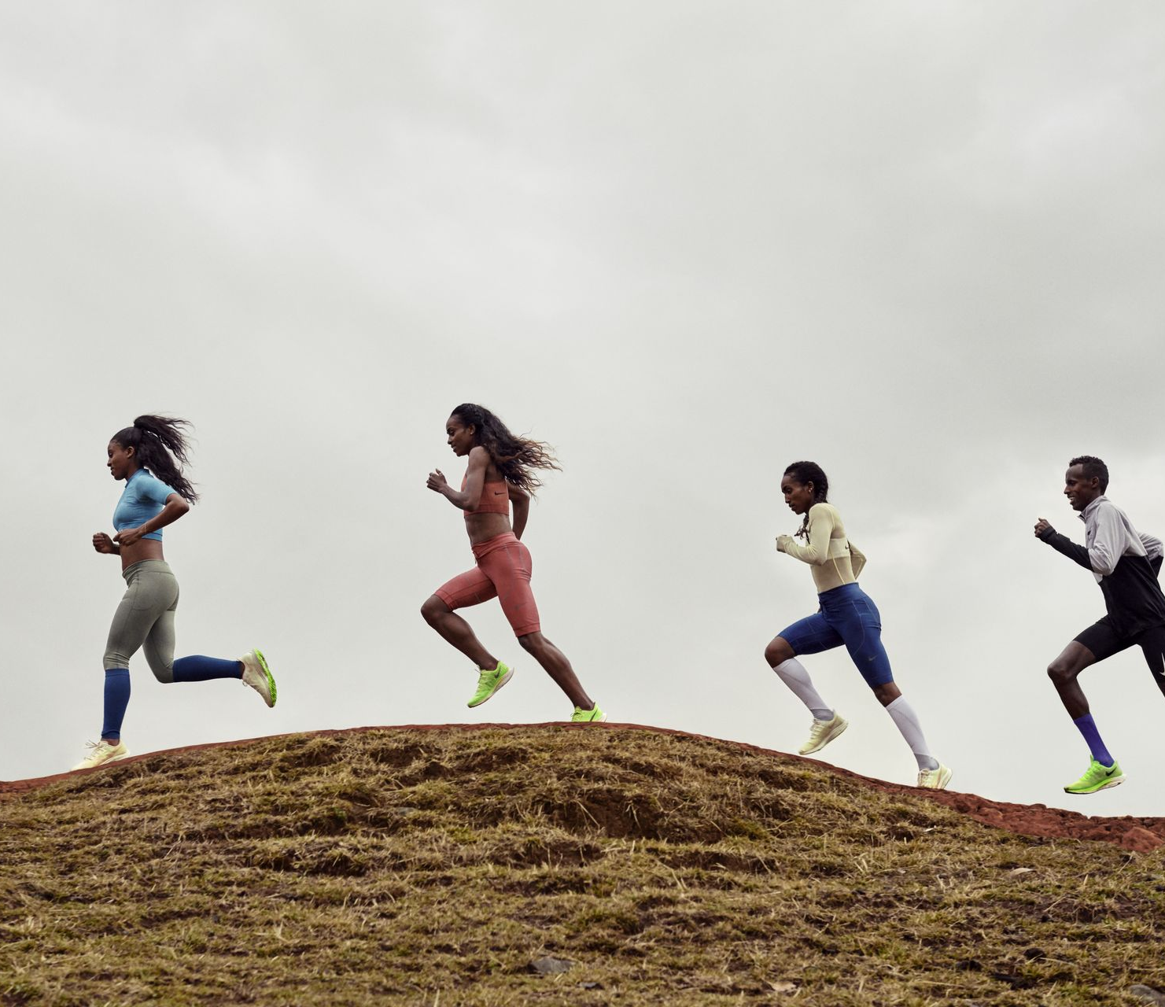
Cíle výživy – vytrvalost
Sacharidy a tekutiny během
Vyhnout se poklesu výkonnosti v průběhu zatížení (rozvoji akutní aerobní únavy).
Adekvátní příjem sacharidů před zatížením a během něj (zejména výkony trvající >60 min).
Podpořit adaptační procesy (superkompenzace a hypertrofie).
Adekvátní příjem sacharidů a bílkovin po zatížení (období 2 hod po skončení – časná fáze regenerace). Doplnění a navýšení zásob glykogenu a adaptace svalové tkáně.
Vyhnout se dehydrataci >2 % během zatížení a správně doplnit tekutiny po skončení.
Sacharidy a tekutiny před
Tekutiny, sacharidy a bílkoviny po

Slide 7
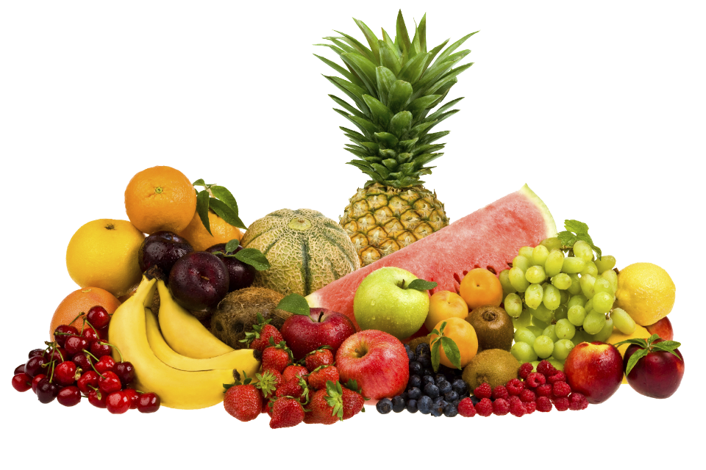
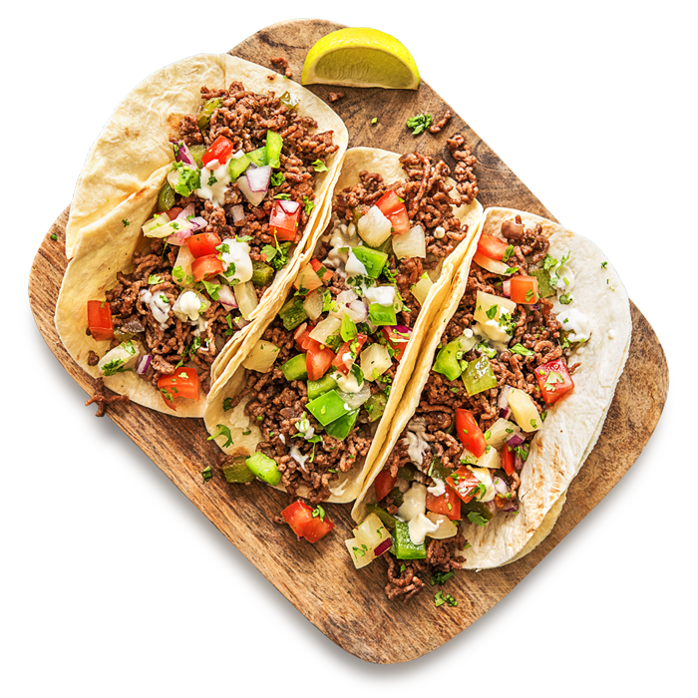
Dlouhodobé cíle výživy – vytrvalost
Vytrvalostní trénink je velmi náročný svou spotřebou energie a často menším prostorem pro regeneraci. Sportovec by se proto měl snažit zajistit zejména:
Vyváženou energetickou bilanci.
Adekvátní energetickou dostupnost (viz dále v prezentaci).
Adekvátní sacharidovou dostupnost před, během a po zatížení.
Dostatečný a pravidelný příjem bílkovin během celého dne a zejména po zatížení.
Optimální hydrataci a pečlivě hlídat rehydratační období.

Slide 8
Cíle výživy – silově-rychlostní výkony
Zajistit dostatek zásobních energetických substrátů (glykogen) pro regeneraci ATP během zatížení a kreatinfosfátových zásob v intervalech odpočinku.
Adekvátní příjem sacharidů před zatížením.
Podpořit adaptační procesy (superkompenzace a hypertrofie).
Adekvátní příjem sacharidů a bílkovin po zatížení (období 2 hod po skončení – časná fáze regenerace). Doplnění a navýšení zásob glykogenu a adaptace svalové tkáně.
Doplňky stravy pro navýšení množství kreatinfosfátu (kreatin) ve svalech či pufrační kapacity organismu (např. bikarbonát sodný).
Sacharidy, tekutiny a doplňky stravy před
Sacharidy, tekutiny a bílkoviny po

Slide 9
Dlouhodobé cíle výživy – silově-rychlostní disciplíny (sprint, vzpírání, kolektivní s., úpolové sporty atp.)
Silově-rychlostní sporty nejsou tolik náročné na energetický příjem (výjimkou může být objemové období silových sportovců – zvyšování hmotnosti). Tyto disciplíny vyžadují pozornost sportovce zejména před a po zatížení, kde by se sportovec měl snažit zajistit zejména:
Nastavení energetické bilance podle potřeb ve vztahu k hmotnosti (snižování/udržování/navyšování).
Adekvátní energetickou dostupnost (viz dále v prezentaci).
Adekvátní sacharidovou dostupnost před, během a po zatížení.
Dostatečný a pravidelný příjem bílkovin během celého dne a zejména po zatížení.
Optimální hydrataci.

Slide 10
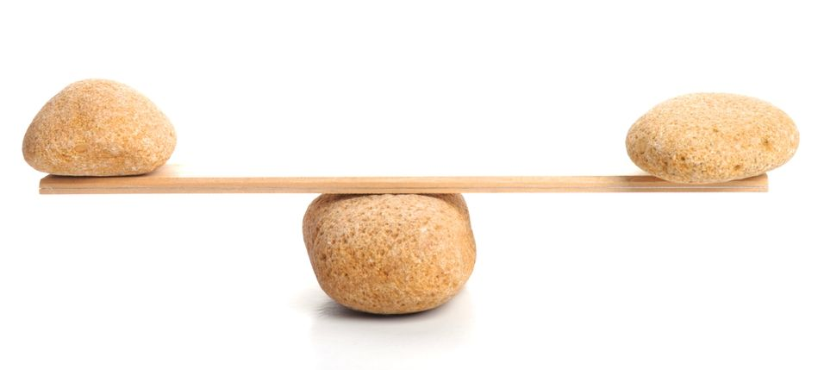
Energetická bilance (EB)
Energie - kcal/kJ
Energetický příjem = Energetický výdej
Výživová kontrola – kalorické tabulky
Pohybová kontrola – záznam tepové frekvence
Pozitivní energetická bilance
Negativní energetická bilance
1 kcal | 4,2 kJ
1kJ | 0,24 kcal
Dlouhodobá energetická dysbalance zpravidla vede ke změnám hmotnosti. Pozitivní EB, neboli energetický příjem (EP) převyšující energetický výdej (EV), způsobuje nárůst hmotnosti. Zatímco negativní EB (EV převyšující EP) způsobuje pokles hmotnosti. Navazujícím ukazatelem je pak energetická dostupnost, která zpřesňuje hodnocení sportovcovy výživy. Slouží jako efektivní diagnostický nástroj pro vyhodnocení příliš nízkého EP a naopak může posloužit pro kalkulaci potřebného EP (více příště).

Slide 11
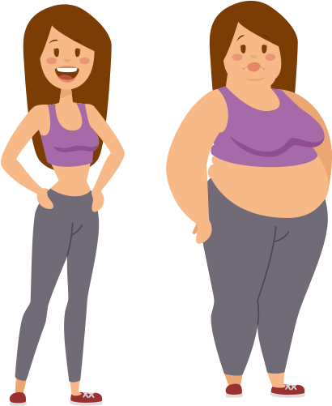
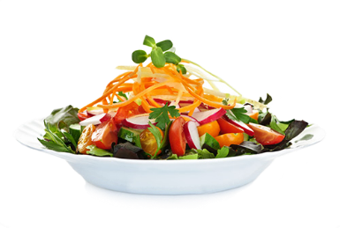
Problematika energetické dysbalance

Slide 12
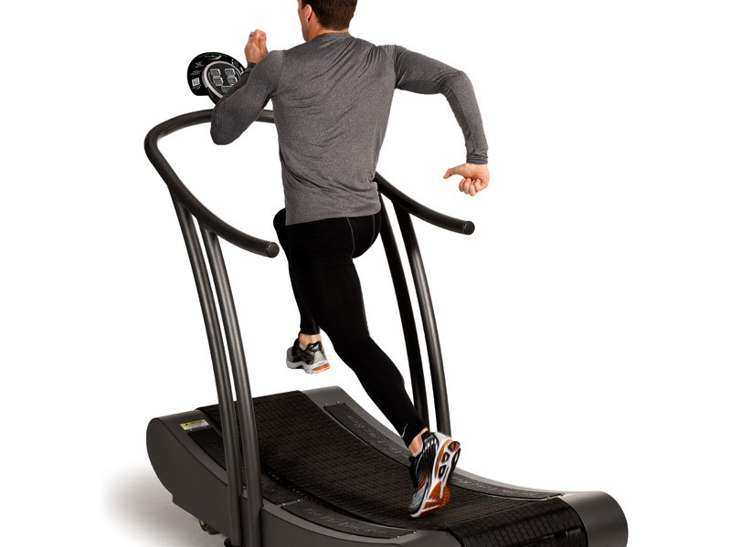
Energetický výdej (EV)
3 základní komponenty:
Bazální metabolismus – BM
Faktory ovlivňující BM
Zjišťujeme pomocí kalorimetrie nebo prediktivních rovnic
Fyzická aktivita
Termický vliv stravy – Dietou indukovaná termogeneze
Přibližně 10 % E z BM

Slide 13
Energetický výdej (EV)
Klidový energetický
výdej (KEV)
Bazální metabolismus
Trávení potravin
Fyzická aktivita
Aktivní populace
Běžná populace

Slide 14
Bazální metabolismus – BM Basal metabolic rate – BMR
Nejčastěji užívanou rovnicí je Harris-Benedictova – výpočet BMR v kcal
H – hmotnost (kg)
V – výška (cm)
R – věk
Muži | 66,5 + 13,8*H + 5*V – 6,8*R
Ženy | 655 + 9,6*H + 1,8*V – 4,7*R
H-B rovnice je vhodná pro osoby s normálním BMI a % podílem tukové tkáně. Protože nezohledňuje morfologické složení, může KEV u obézních osob nadhodnocovat.

Slide 15
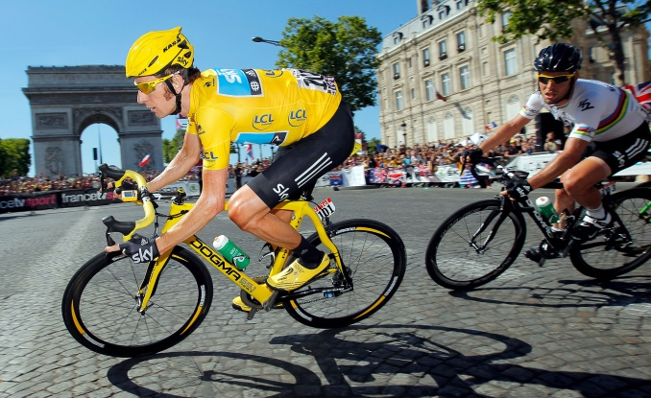
Bazální metabolismus – BM Basal metabolic rate – BMR
Cunninghamovu rovnici je možné využít pro sportovce – pracuje s beztukovou tkání (kg), neboli fat-free mass (FFM).
BMR = 500 + (22 * FFM)
Podobně jako rovnice dle Katch-McArdle, na kterou je navázána i rovnice pro výpočet FFM (Boerova formule).
BMR = 370 + (21,6 * FFM)
FFM pro muže = [0,407 * hmotnost (kg)] + [0,267 * výška (cm)] – 19,2
FFM pro ženy = [0,252 * hmotnost (kg)] + [0,473 * výška (cm)] – 48,3
Tyto rovnice přesněji hodnotí KEV z pohledu tělesného složení. Reflektují aktivní tělesnou hmotu, respektive metabolicky neaktivní FFM.

Slide 16
Bazální metabolismus – BM Basal metabolic rate – BMR
Faustova rovnice je zjednodušenou rovnicí.
M: Hmotnost * 24
Ž: Hmotnost * 23
Faustova rovnice je rovněž obecně platná rovnice i přes svou jednoduchost. Opět ale nezohledňuje FFM a vypovídající je spíše pro populaci s normální hmotností.

Slide 17
Bazální metabolismus – BM Basal metabolic rate – BMR
Schofieldova rovnice je vhodnou variantou pro odhad BMR u dětí:
Schofieldova rovnice je metoda odhadu bazálního metabolismu (BMR) dospělých mužů a žen publikovaná v roce 1985. Tuto rovnici používá WHO ve své sérii technických zpráv a přesněji zohledňuje věk sledovaného.

Slide 18
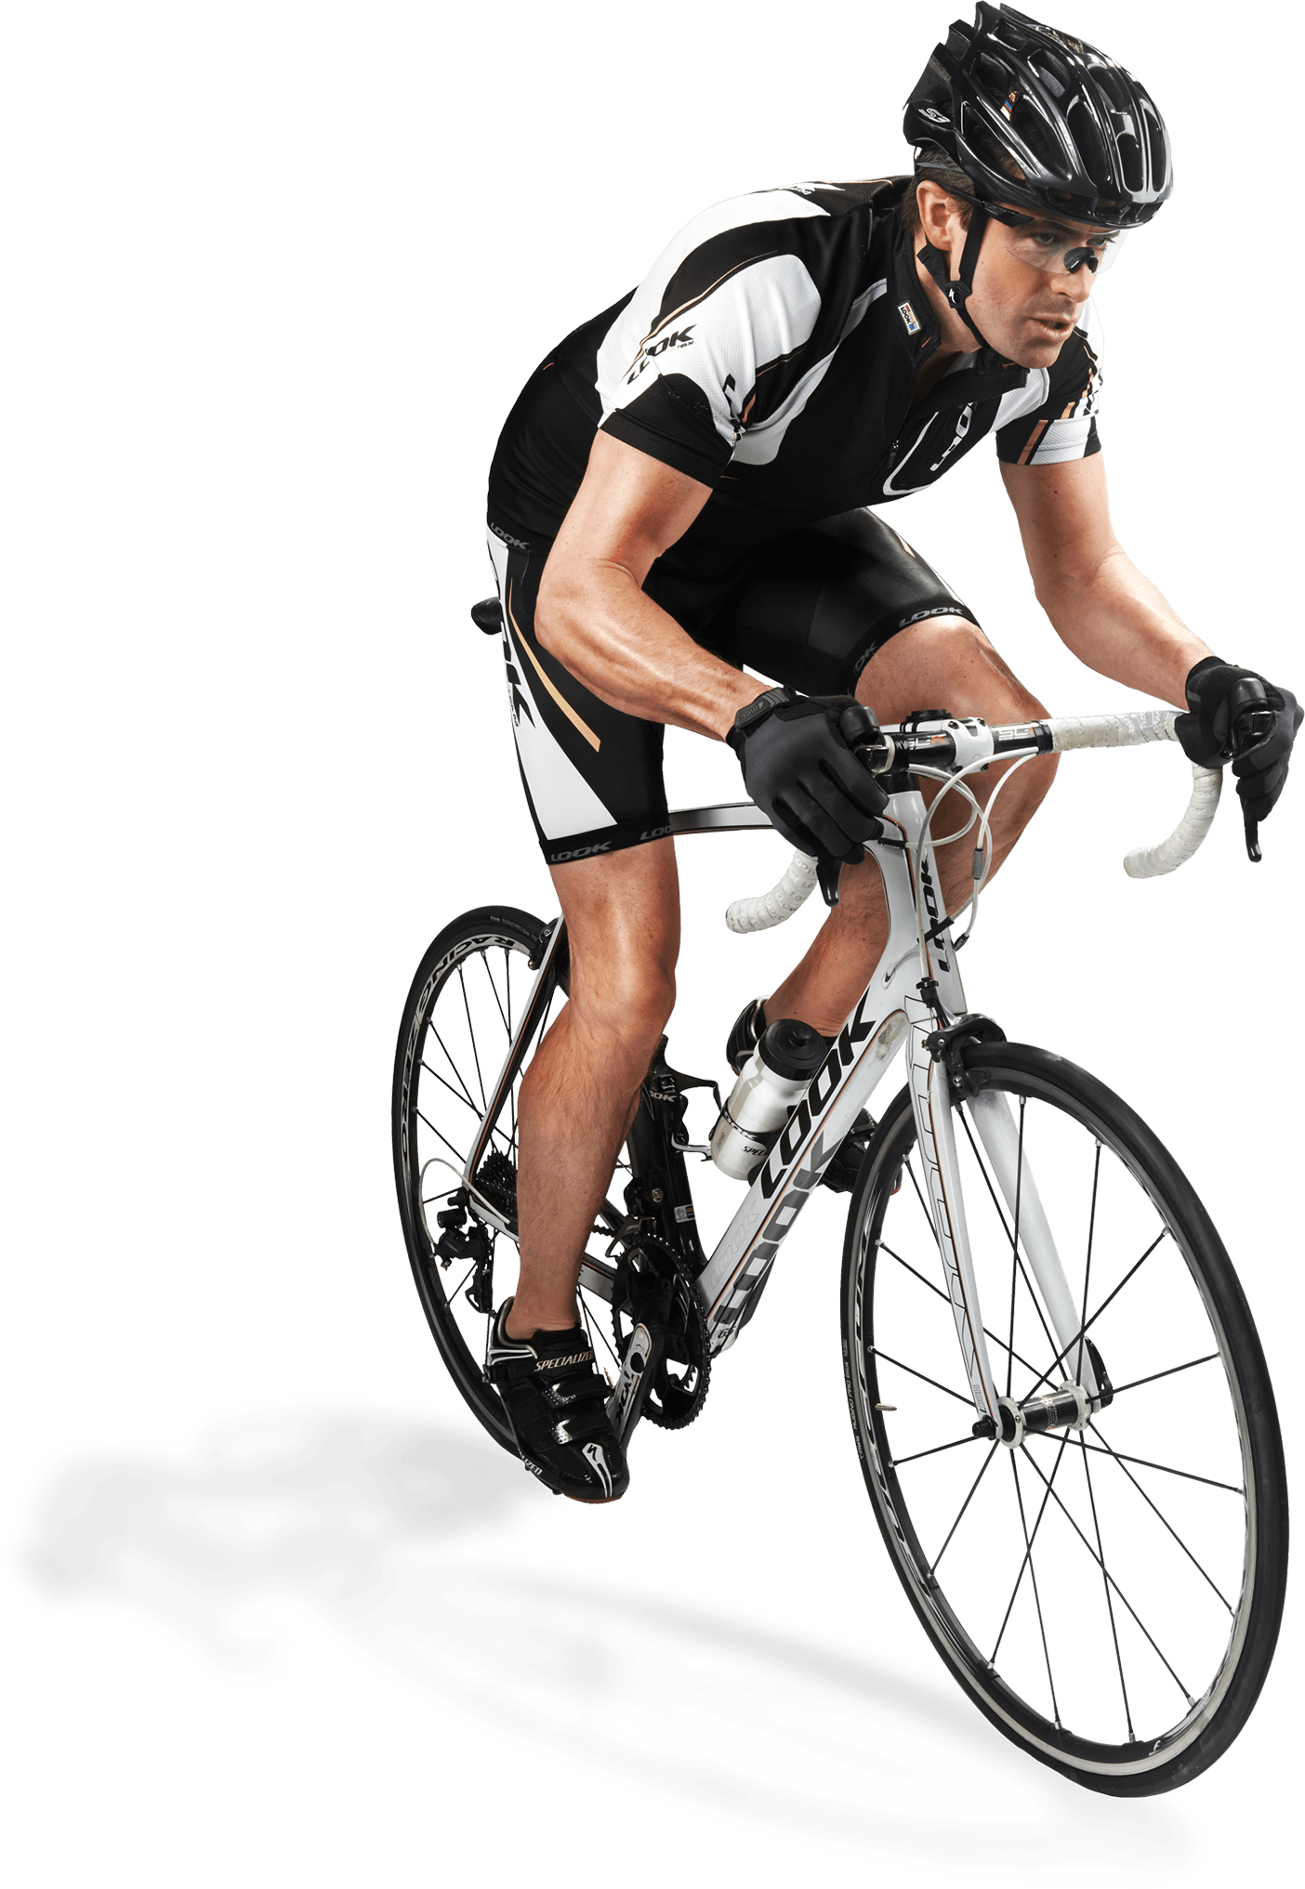
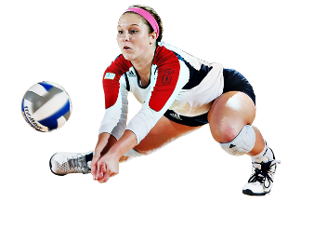
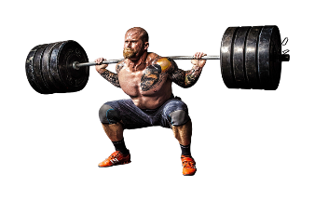
Fyzická aktivita
Které faktory ovlivňují EV při fyzické aktivitě?
Jak je zjišťovat?

Slide 19
Celkový energetický výdej
Využití koeficientů intenzity fyzické aktivity pro výpočet celkového energetického výdeje (CEV), neboli Total energy expanditure (TEE).
Pozor na kalkulaci CEV u fyzicky aktivní populace. Hodnocení pomocí koeficientů nemusí být úplně objektivní. Pro sportovce používáme speciální rovnice nebo měřící techniku, která je přesnější.

Slide 20
Celkový energetický výdej
U výkonnostních sportovců je vhodnější využívat sledování EV pohybových aktivit na základě tepové frekvence nebo kalkulaci EV s využitím MET násobků a následné hodnotit CEV.
Pozor u vytrvalostních aktivit!
Délka zatížení vs Bazální metabolismus
Například u ultra závodů, etapových závodů atp.

Slide 21
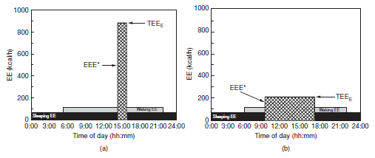
Úskalí kalkulace CEV
Zdroj: Maughan, R. J. (Ed.). (2008). Nutrition in sport (Vol. 7). John Wiley & Sons.

Slide 22
Celkový energetický výdej
Výpočet č. 2 zahrnuje bazální metabolismus, běžné denní aktivity a energetický výdej v průběhu pohybové aktivity.Bazální potřebu energie organismu během takto krátkých výkonů zanedbáváme. Výpočet č. 3 zohledňuje zvlášť bazální metabolismus, běžné denní aktivity pouze v čase mimo pohybovou aktivitu. Energetický výdej během pohybové aktivity je dopočítáván zvlášť, tak abychom nepočítali s bazálním metabolismem dvakrát.
Základní 3 možnosti výpočtu CEV (TEE):
KEV × PAL Vhodné pro běžnou populaci
+Jednoduché použití -Nereflektuje přesně EVpa
+U běžné populace relativně přesné
(KEV × PAL) + EVpa Vhodné pro sportovce v délce výkonu 60-90 min/den
[((KEV × PAL)/24) × (t_{den} – t_{PA})] + Evpa Vhodné pro sportovce (PA >90 min/den)
+Velmi přesné výsledky -Náročné na zpracování
+Výhodné při sestavování nutričních protokolů -Potřeba sporttesteru

Slide 23
Špatná kalkulace CEV může způsobit špatné nastavení EB a tím pádem stagnaci v plnění stanovených cílů. Rozdíl 300 kcal v tomto případě může limitovat nastavení kalorického deficitu či nadbytku pro potřeby manipulovat s hmotností.
Celkový energetický výdej
Cyklista
Muž, 180 cm, 29 let, 75 kg (FFM 67,5 kg)
Náročný tréninkový den – dvě fáze
EVpa 1 … 120 min … 1.250 kcal
EVpa 2 … 60 min … 550 kcal
Spočítejte KEV
Spočítejte CEV pomocí PAL
Spočítejte CEV pomocí PAL (1,3) a EVpa
Spočítejte CEV pomocí PAL (1,3), kalkulujte pro čas
mimo tréninkovou aktivitu a EV_{pa}
1. KEV = 1.985 kcal
2. CEV_{PAL 2,1} = 4.168,5 kcal
X
3. CEV_{PAL 1,3 + EVPA} = 4.380,5 kcal
X
4. CEV_{PAL(21 hod) + EVPA} = 4.058 kcal
Výpočet č. 2 pomocí PAL se liší od výpočtu č. 4 s využitím PAL pro běžné denní činnosti mimo trénink a hodnoty pro trénink využívající hodnoty zjištěné analýzou srdeční frekvence.

Slide 24
Kalkulace EVpa s využitím MET
Podobně jako je možné predikovat CEV s využitím PAL koeficientů, kde hodnotíme celodenní míru aktivity, kalkulovat můžeme výrazně individuálněji jednotlivé denní aktivity.
Pro takové hodnocení využíváme např. MET (metabolic equivalent of task, metabolický ekvivalent práce), který je definován jako násobek množství kyslíku spotřebovaného (VO₂) v klidu za 1 minutu na 1 kg hmotnosti. Jednotkou je tak kcal/kg/hod, respektive kcal/kg/min.
Klidová hodnota VO₂ typicky odpovídá množství 3,5 ml/kg/min (1 MET).
Fyzická aktivita je tak násobkem klidové spotřeby kyslíku dle intenzity pohybu (souvisí se srdeční frekvencí, dechovou frekvencí, respektive metabolickou aktivitu a tedy spotřebou energie).

Slide 25
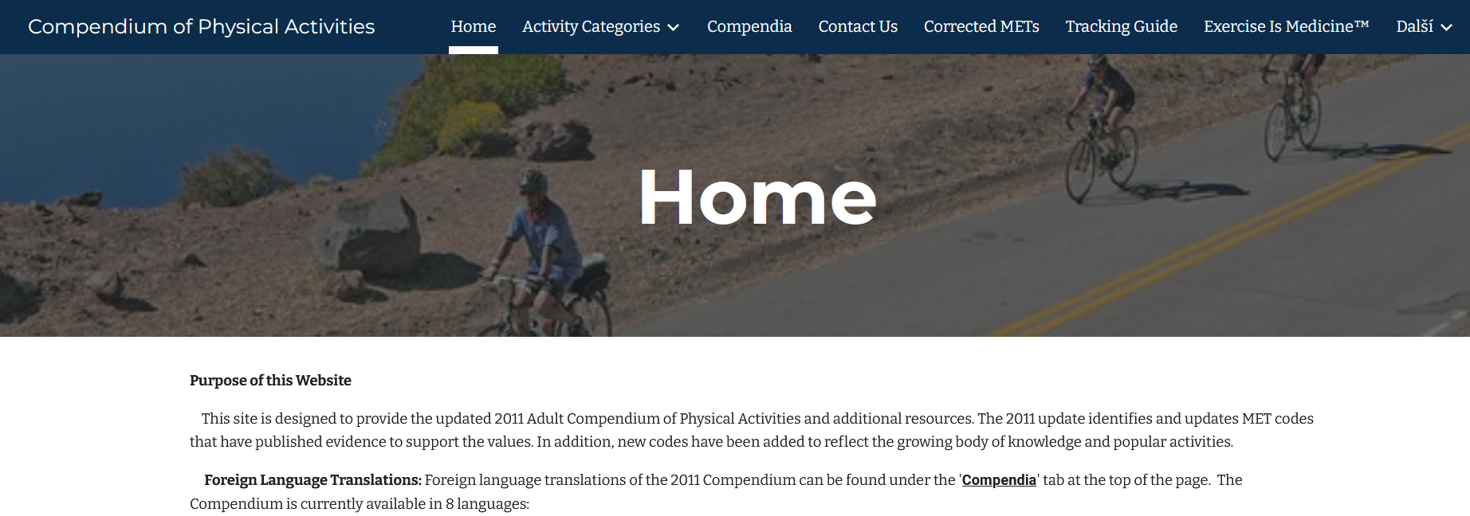
Compendium of Physical Activities
1 MET = 1 kcal/kg/h
Zdroje:
https://sites.google.com/site/compendiumofphysicalactivities/home?authuser=0

Slide 26
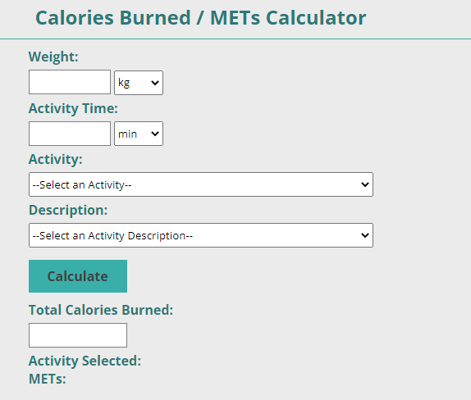
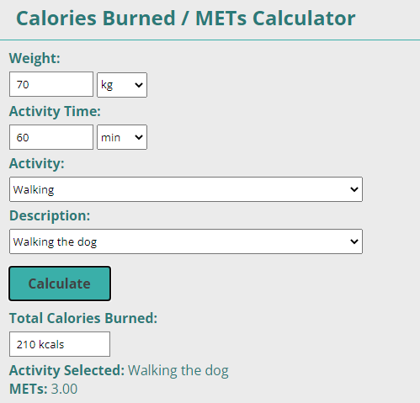
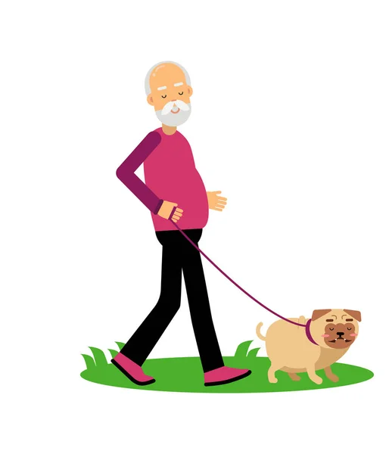
METs Calculatror
Osoba 70 kg
Venčení psa
60 min
Zdroje:
https://metscalculator.com/

Slide 27
Makroživiny

Slide 28
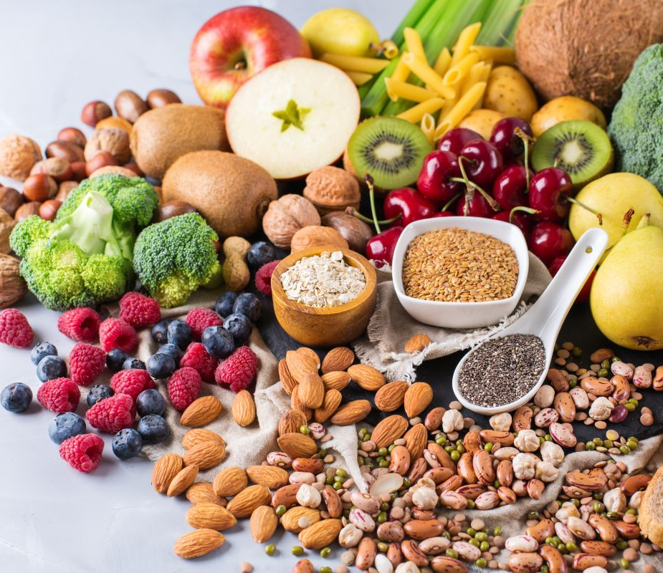
Energetický příjem Strana 3 pracovního listu
Výživa
Makronutrienty – úkol č. 6
E/1 g | kJ | kcal
Sacharidy | 17 | 4
Lipidy | 38 | 9
Proteiny | 17 | 4
Alkohol | 29 | 7

Slide 29
Rychlé opakování – Jaký je význam makroživin ve stravě člověka?
Zdroj energie – „Přesněji, zdroj substrátů pro obnovu ATP.“
Klíčovou roli zde hraje příjem tuků a sacharidů. Energii je možné získat i metabolismem bílkovin, ale není to jejich primární funkce v organismu.
Tuky i sacharidy je zároveň možné v lidském těle „uložit“ pro pozdější potřeby organismu (glykogen ve svalech a játrech a tuková tkáň v podkoží).
Zdroj stavebních látek.
Zde mají své výhradní postavení zejména bílkoviny, které organismus využívá pro tvorbu pojivové tkáně (vaziva, chrupavky a kosti), svalové tkáně (hladká, srdeční, příčně pruhovaná), enzymů, krevních elementů a transportních molekul jako například lipoproteiny (molekuly kombinující jak bílkoviny tak tuky).
Určitou stavební funkci mají tedy i tuky – zmíněné lipoproteiny, ale také velmi klíčové fosfolipidy, které jsou součástí struktury buněk.

Slide 30
Sacharidy - úvod
Nejdůležitější a nejpohotovější zdroj E.
Udržování krevní glykémie.
Nejrychleji využitelný energetický substrát – zdroj ATP.
Potraviny na ně bohaté jsou často zdrojem esenciálních vitaminů.
Nestravitelné sacharidy působí příznivě na činnost trávícího traktu.
Dělení sacharidů na dalším listu.

Slide 31
Sacharidy
Monosacharidy
1×6C
Oligosacharidy
Laicky „cukry“
2-9×6C
Polysacharidy
≥10×6C
Jedna jednotka šestiuhlíkaté sloučeniny
- Glukóza
- Fruktóza
- Galaktóza
Disacharidy
2×6C
Dvě jednotky šestiuhlíkaté sloučeniny
- Sacharóza – „řepný cukr“
- Laktóza – „mléčný cukr“
- Maltóza – „sladový cukr“
Trisacharidy
3×6C
- Rafinóza
Tetrasacharidy
4×C
- Stachyóza
Dlouhé řetězce monoS jednotek (až stovky či tisíce)
- Vláknina
- Rozpustná (stravitelná)
- Nerozpustná (nestravitelná)
- Škrob
- Celulóza
Mezi polyS patří tak:
- Glykogen
Pozn.: Ten však tělo vytváří z glukózových jednotek. Typicky jej ve stravě nepřijímáme.

Slide 32
Bílkoviny / Proteiny - úvod
Materiál pro výstavbu a údržbu tkání:
Trávící šťávy, hormony, enzymy, krevní elementy a obranné látky.
Dělení proteinů na dalším listu.
Příčně pruhovaná svalovina.
Srdeční svalovina.
Hladká svalovina.
Pojivová tkáň – kosti, vazy, chrupavky.

Slide 33
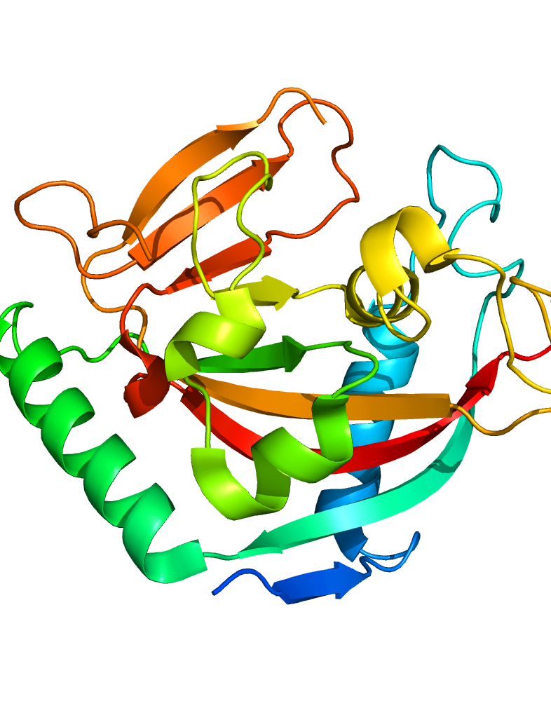
Základní dělení bílkovin
Proteiny
Živočišné
Plnohodnotné
Rostlinné
Neplnohodnotné
Proteiny jsou tzv. biopolymery poměrně komplikované svou strukturou.
Jejich struktura je tvořena složitými řetězci aminokyselin, které tvoří jednotlivé „stavební kameny“ (podobně jako je tomu u polysacharidů – řetězce monosacharidů vzájemně spojených glykosidickou vazbou).

Slide 34
Tuky / Lipidy - úvod
Významný zdroj energie. Dvojnásobek energetické hodnoty sacharidů či bílkovin (9 vs 4 kcal/g)
Stavební složka buněčných membrán, tvorba některých hormonů a prostaglandinů.
Umožňují vstřebávání vitaminů rozpustných v tucích.
Zvyšují energetickou denzitu (hustotu) potravin.
Zvyšují chutnost potravy – organoleptické vlastnosti potravy.
Dělení lipidů na dalším listu.
Tvoří ochranný obal orgánů – chrání před mechanickým poškozením a zároveň tvoří izolační vrstvu.

Slide 35
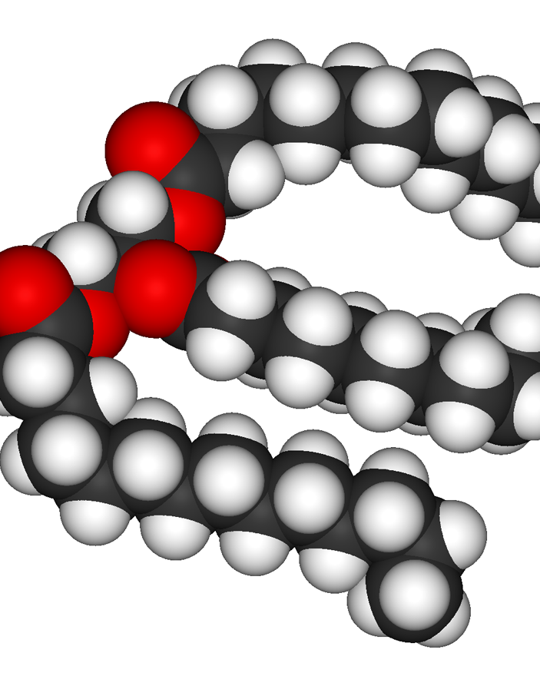
Základní dělení tuků
Lipidy
Živočišné
Častěji vyšší podíl nasycených mastných kyselin
Rostlinné
Častěji vyšší podíl nenasycených mastných kyselin
Lipidy jsou důležité přírodní látky, mezi které patří především tuky, oleje, vosky, některé vitamíny a hormony.
Chemicky jsou to převážně estery (nejčastěji triacylglyceroly) vyšších mastných kyselin a alkoholů.
Skupina látek zařazovaných mezi lipidy není úplně přesně ohraničená. Obecně přijímanou společnou charakteristikou těchto látek je hydrofobní charakter, který je podmíněný obsahem delšího nepolárního uhlovodíkového řetězce, tzn. nerozpouští se ve vodě, ale v nepolárních rozpouštědlech.
Zdroj: https://www.wikiskripta.eu/w/Lipidy

